Slide 1


МУНИЦИПАЛЬНОЕ БЮДЖЕТНОЕ
ОБЩЕОБРАЗОВАТЕЛЬНОЕ УЧРЕЖДЕНИЕ
«СРЕДНЯЯ ОБЩЕОБРАЗОВАТЕЛЬНАЯ
ШКОЛА № 9» СТУПИНСКОГО МУНИЦИПАЛЬНОГО РАЙОНА
2021-2022
Проектная деятельность на уроках английского языка в рамках современной концепции в рамках языкового образования.
Учитель английского языка
Кожухова Т.В.

Slide 2


«Если мы научим ребенка любить,
мы научим его всему»
(Ю.Азаров)
«Учиться можно только весело…
Чтобы переваривать знания
Надо поглощать их с аппетитом.»
(А.Франс)

Slide 3
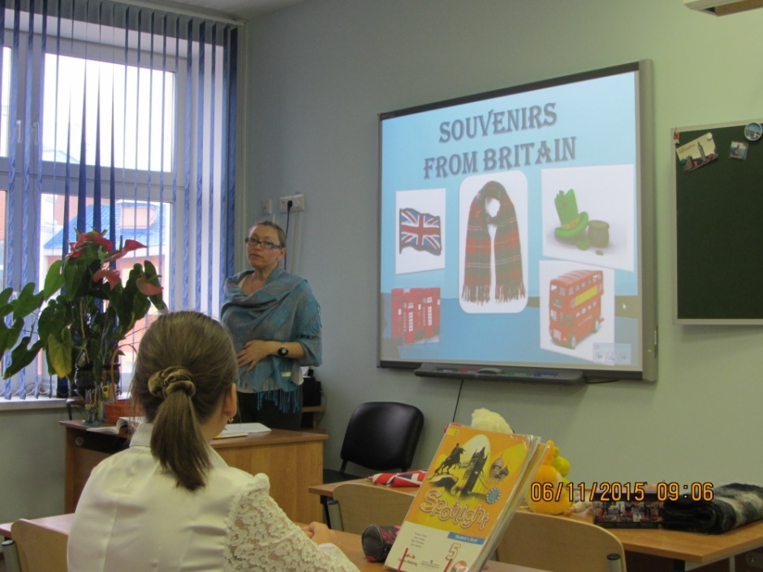
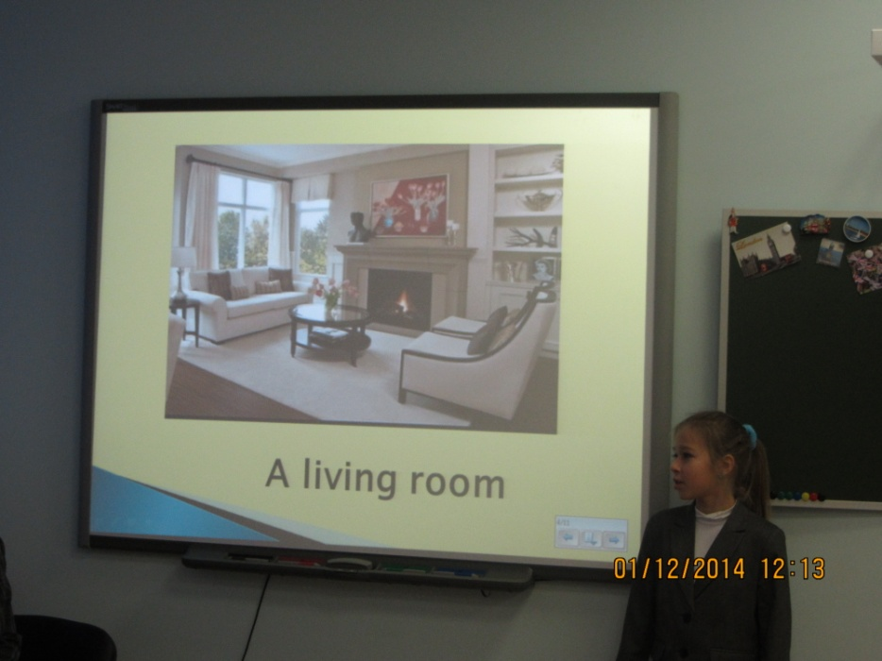
Каждый проект - это результат большой и трудной работы учащихся.

Slide 4
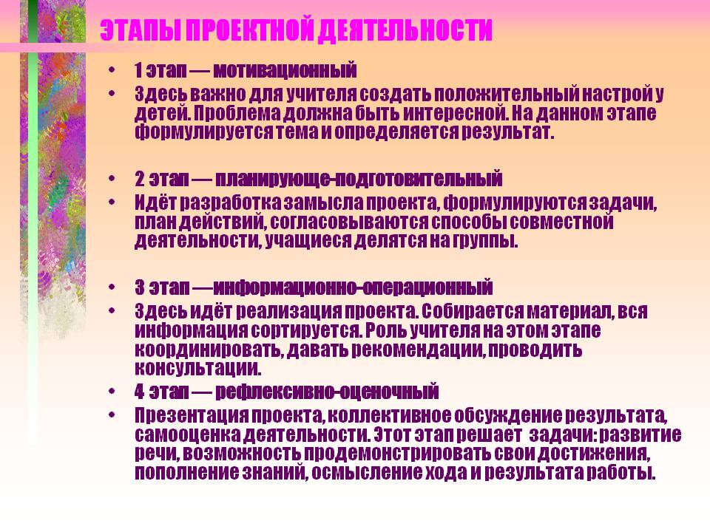

Slide 5
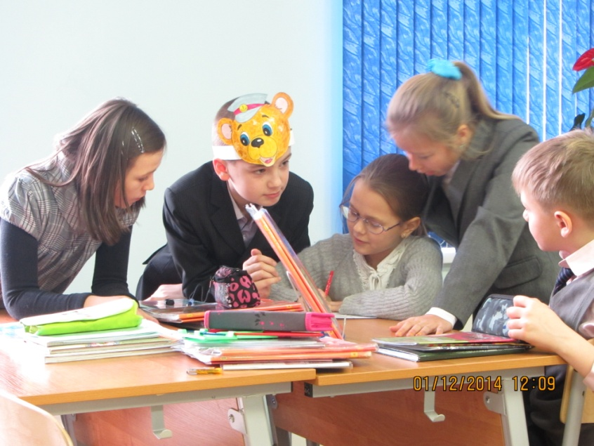
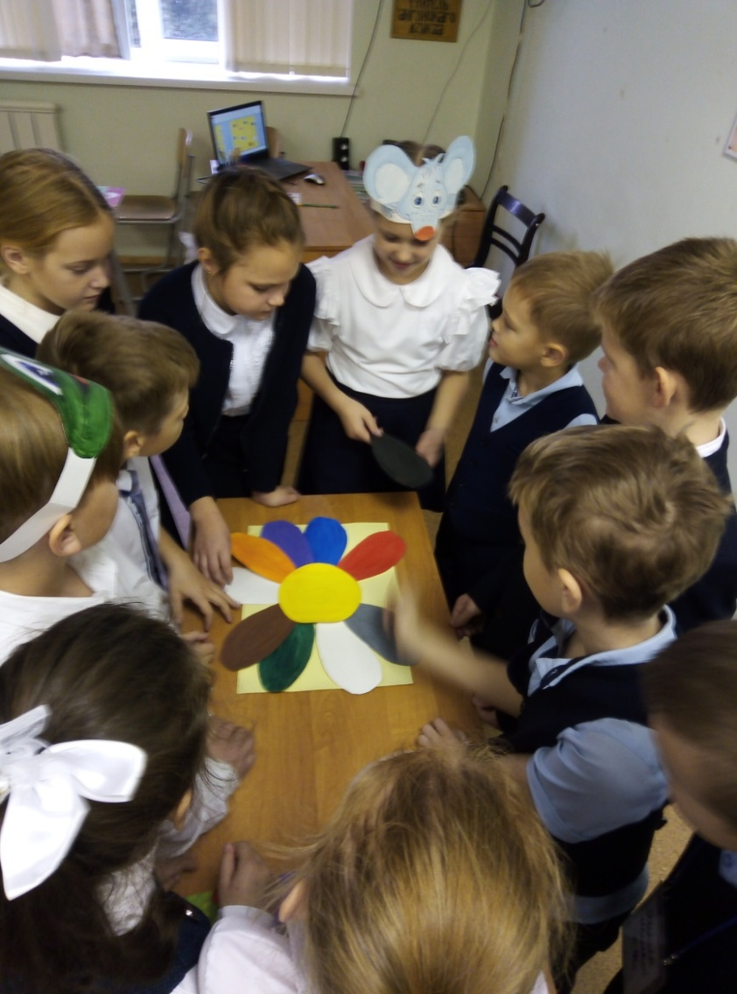
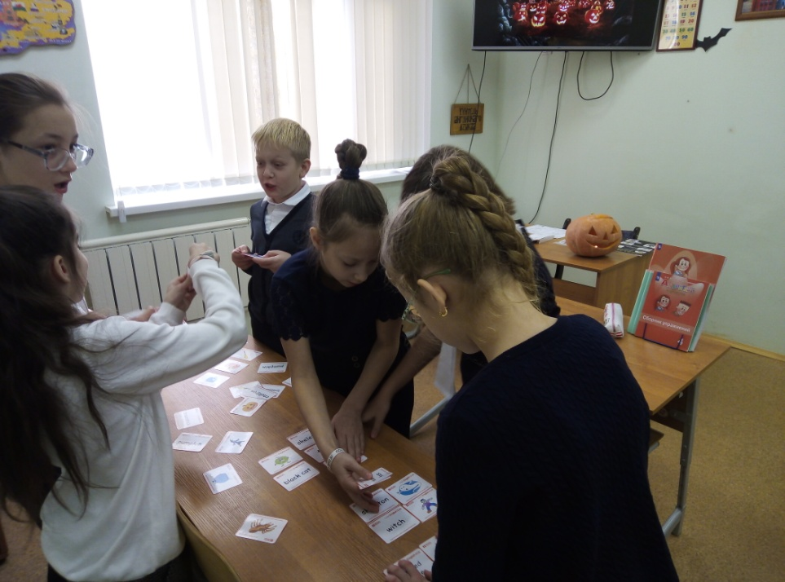
Проектная деятельность школьников способствует развитию общеучебных навыков.

Slide 6


Slide 7
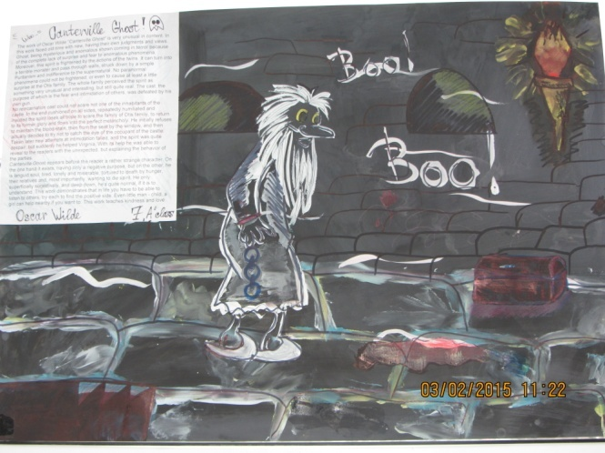
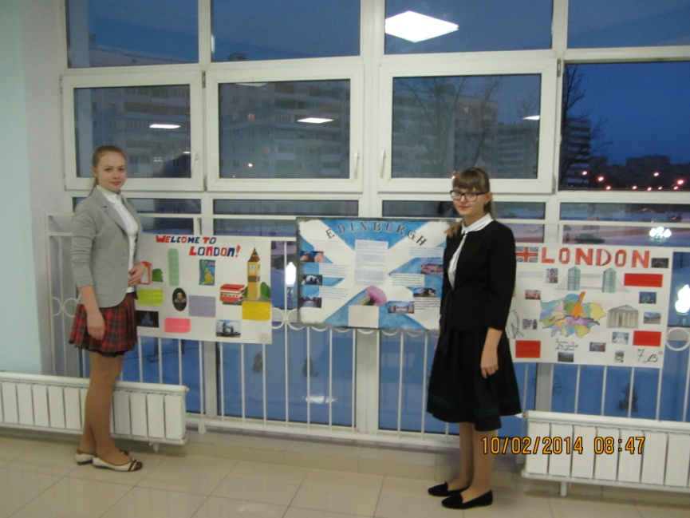
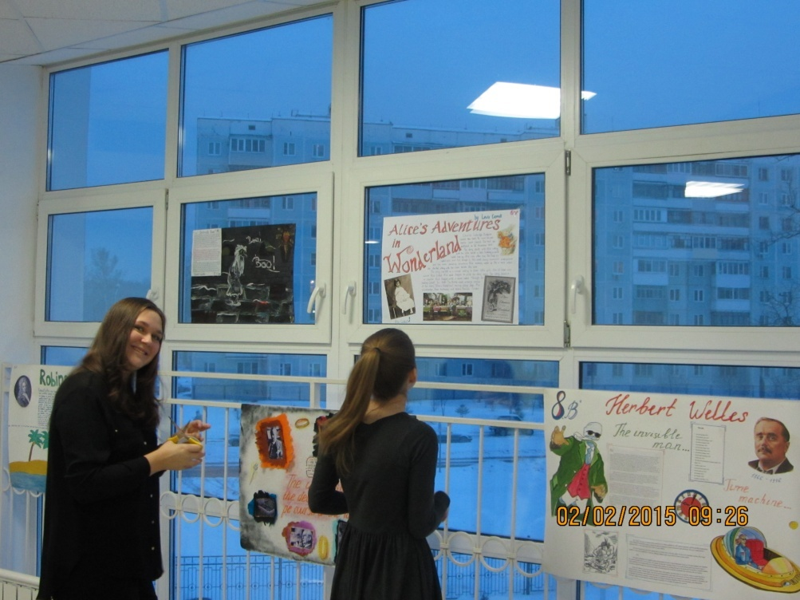
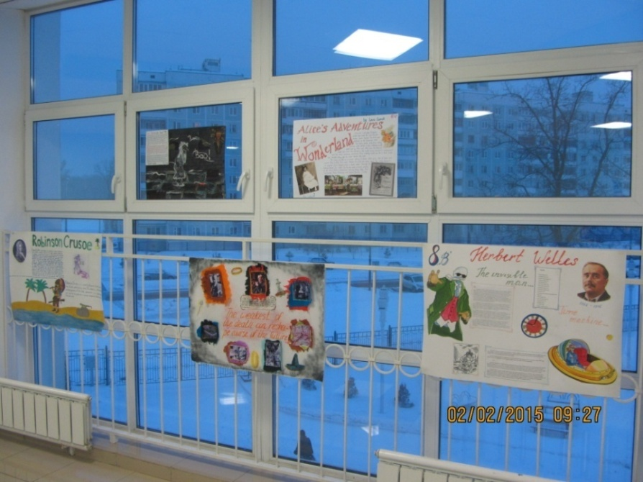
Posters

Slide 8
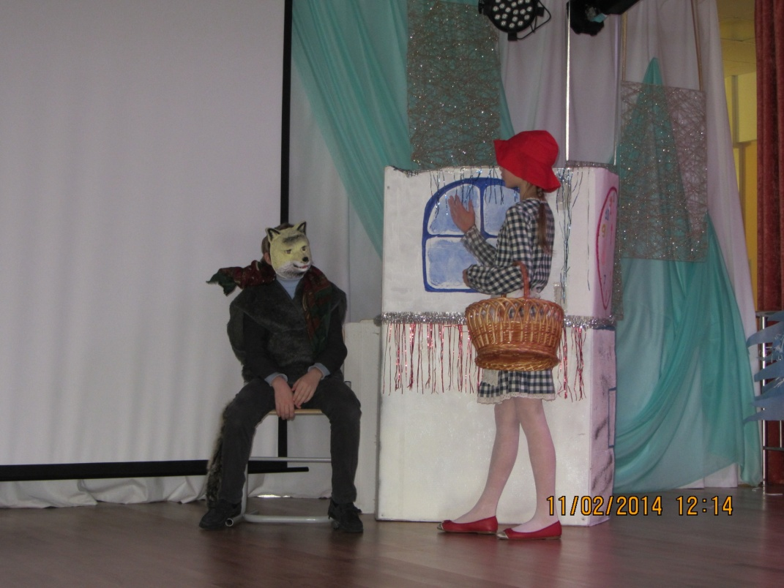
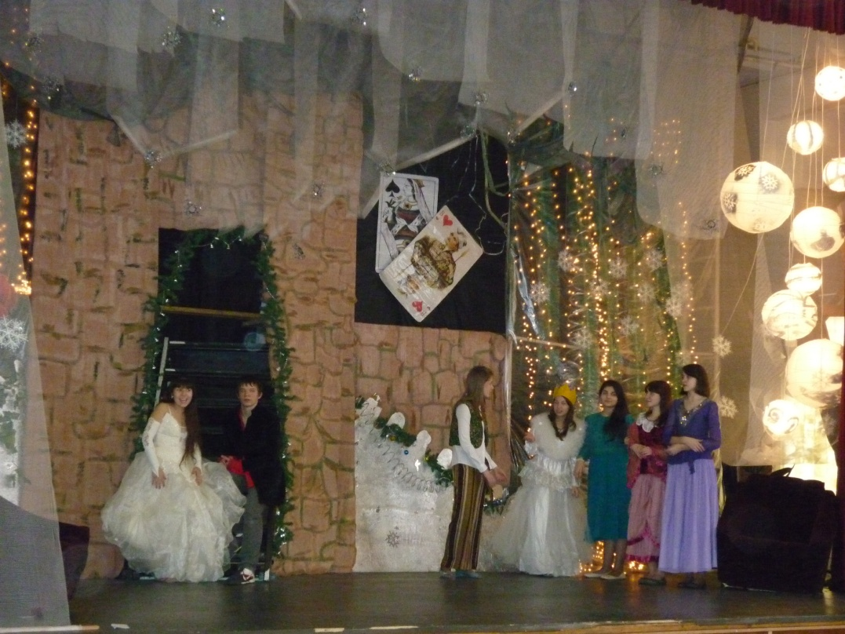
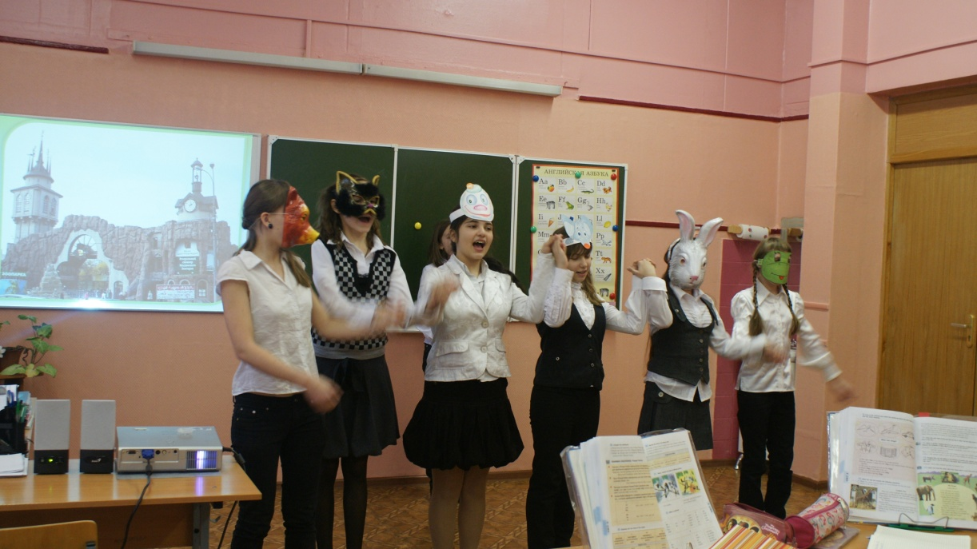
Fairy-tales

Slide 9

Программа недели иностранного языка
02 февраля-06 февраля 2015 г.

Slide 10

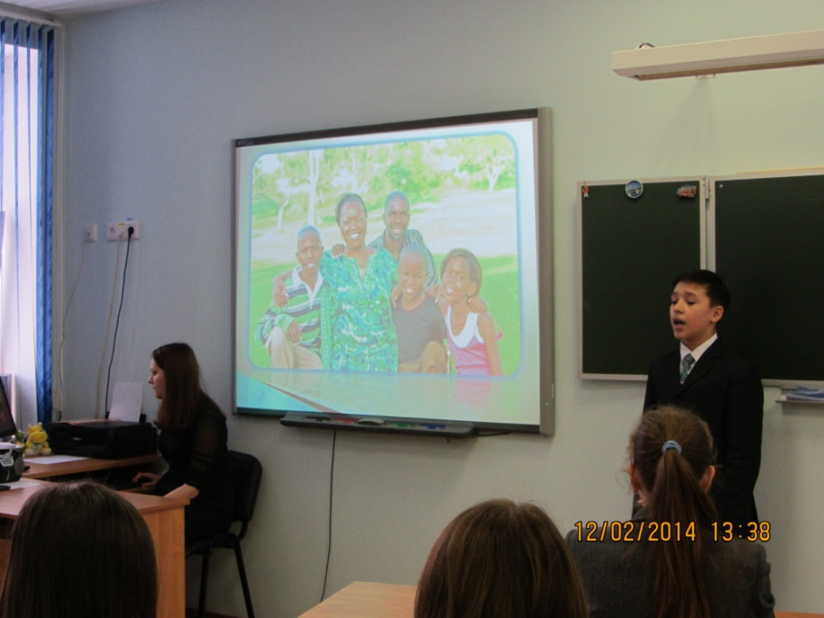
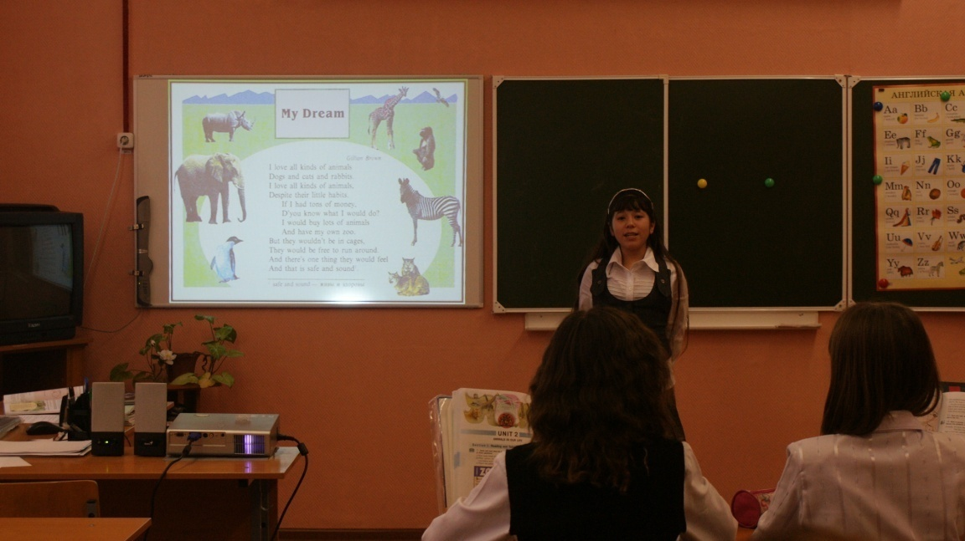
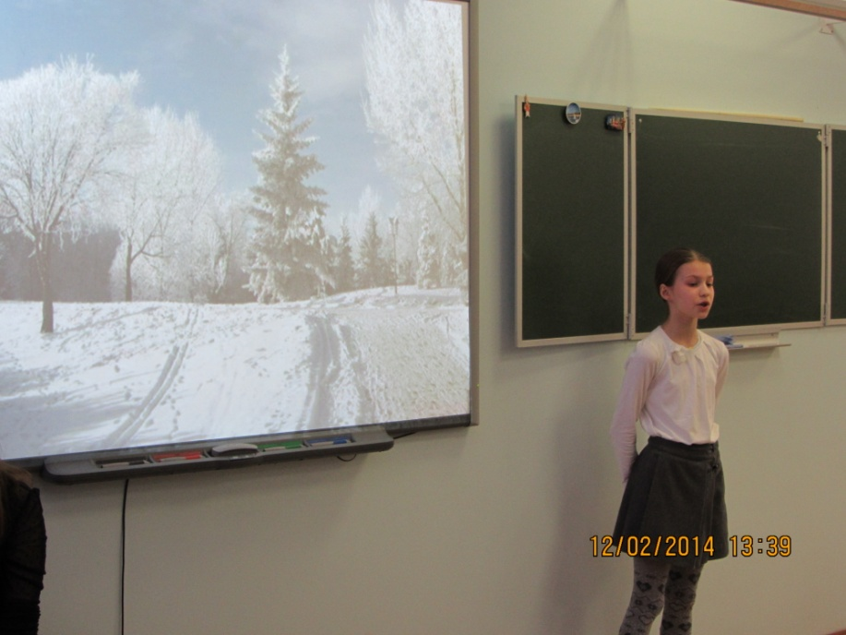
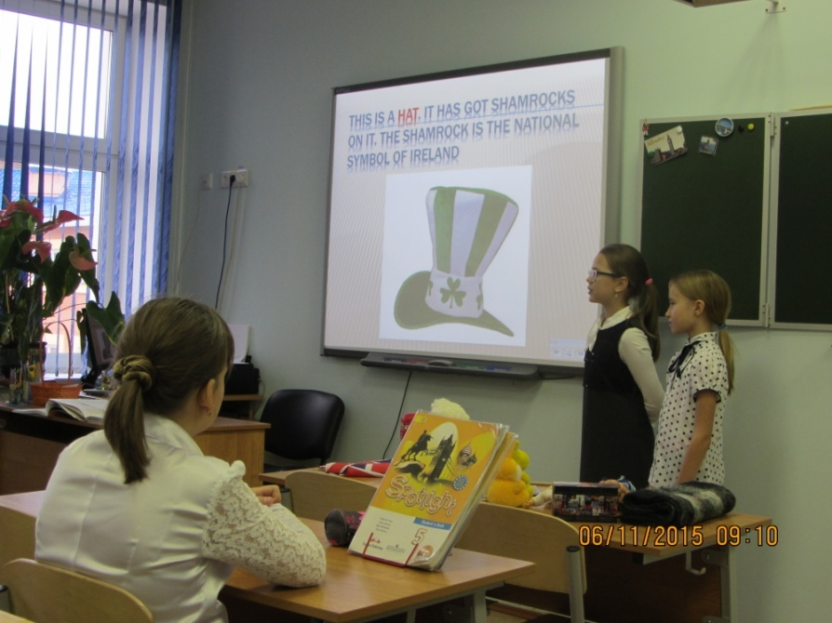
Literature living room

Slide 11
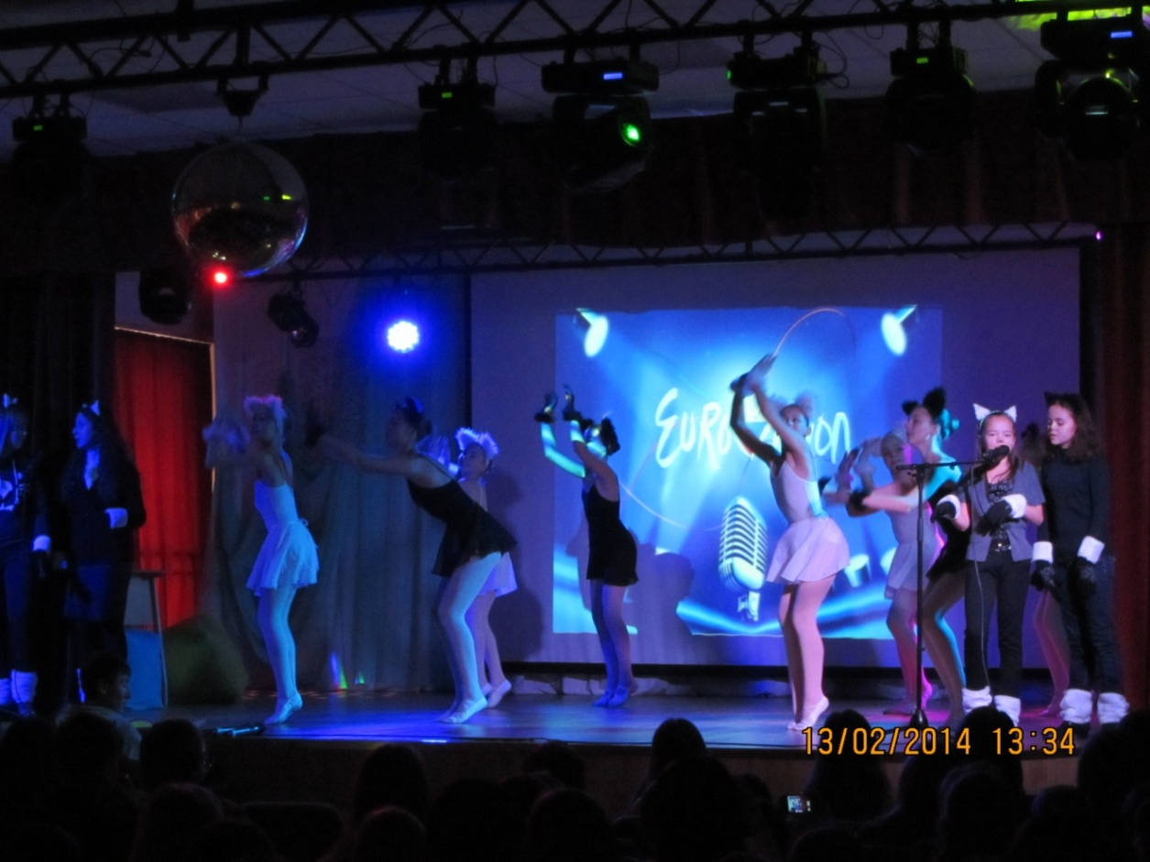
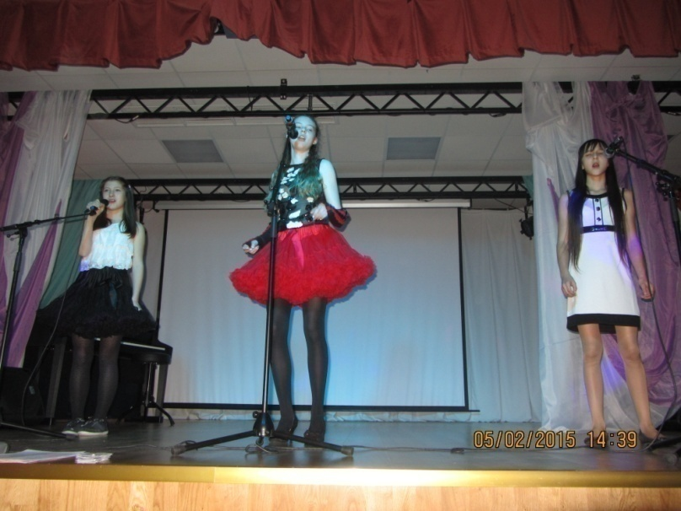
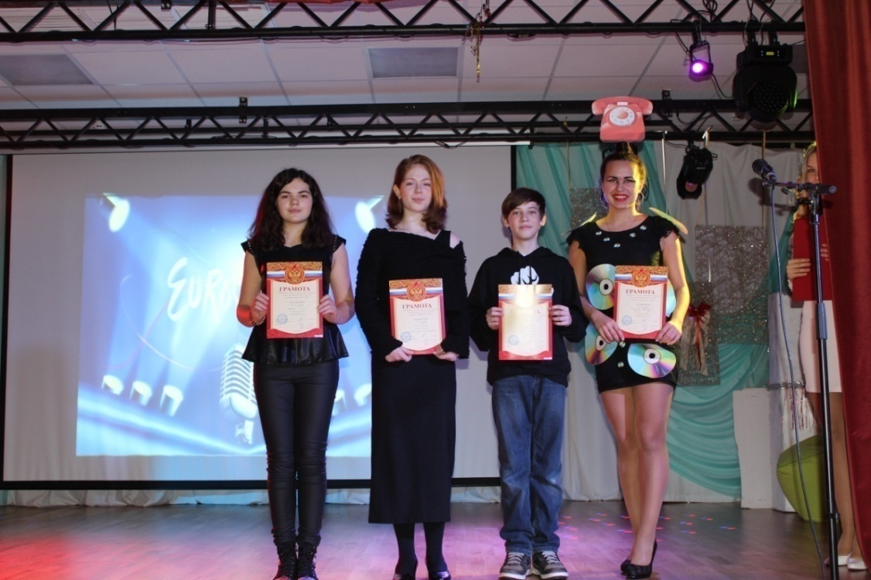
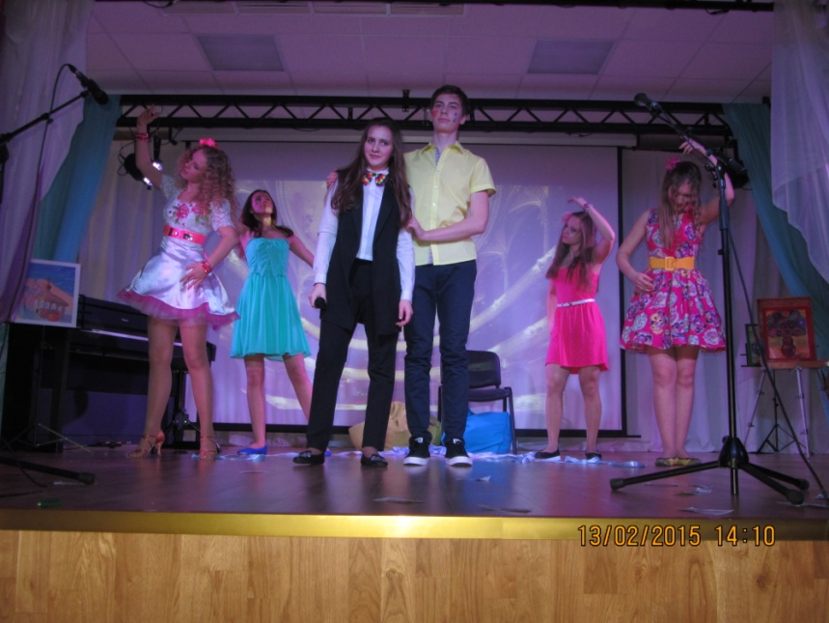

Slide 12
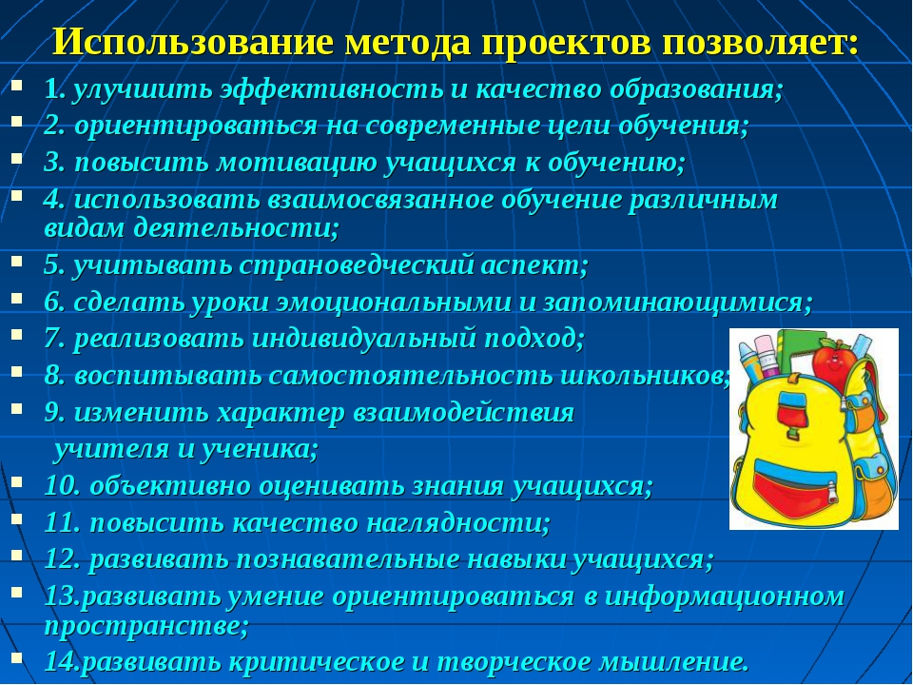

Slide 13
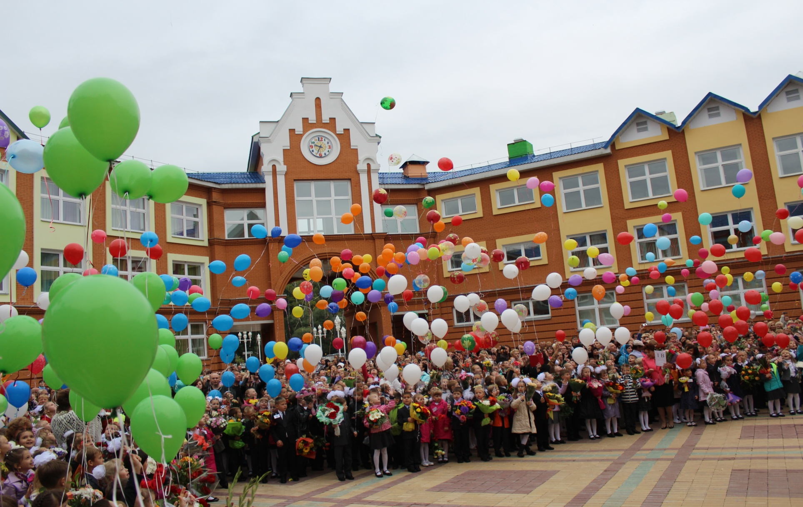
Спасибо за внимание!

